Slide 1
Máquinas de Estado Finito
Mtra. Carolina Galaviz Inzunza

Slide 2
Definición
Las máquinas de estado finito son una herramienta muy útil para especificar aspectos relacionados con tiempo real, dominios reactivos o autónomos, computación reactiva, protocolos, circuitos, arquitecturas de software, etc.
Posee sintaxis y semántica formales y que sirve para representar aspectos dinámicos que no se expresan en otros diagramas.
Las máquinas de estados finitos son sencillas para especificar:
sistemas de control,
compilación,
comparación de patrones,
diseño de hardware,
otras aplicaciones no relacionadas con la computación..

Slide 3
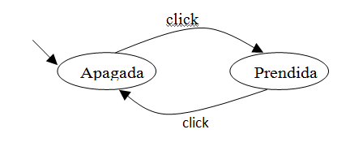
Ejemplo: Lámpara
Una lámpara puede estar encendida o apagada dependiendo de la acción del switch.
Nota: se debe poner una flecha para indicar cual es el estado inicial
S= Estados
= acciones
A=trazas
Sk= Estado inicial

Slide 4
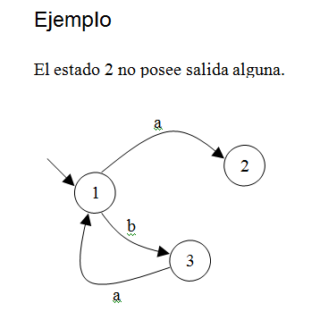
Deadlock
Formalmente hablando, una FSM S , Σ, A ⊆ S × Σ × S , sk tiene deadlock, si existe algún nodo s ∈ S , tal que no existen un evento e y un nodo t ∈ S tal que
( s, e, t ) ∈ A .
En otras palabras, si existe algún nodo que no posea “salida” para ningún evento.

Slide 5
Ejemplo de DeadLock
Diseño de cascada, desarrollo de software.
Partido de futbol.
Ya no vuelven a iniciar

Slide 6
Extensiones:
Condiciones: Son expresiones booleanas que determinan si una transición entre estados puede realizarse. Se escriben entre corchetes.
Acciones: Inmediatamente después de ejecutar una transición y antes de arribar al siguiente estado, la máquina de estado ejecuta una acción. Básicamente, para nosotros, las acciones serán asignaciones de valores a variables. En algunos contextos, dentro de las acciones, también se lanzan eventos (para luego sincronizar otras máquinas). Se escriben entre corchetes.
Variables: Sus valores posibles deben pertenecer a un dominio finito. Pueden utilizarse estructuras como arreglos o tipos abstractos de datos en general (cómo por ejemplo conjuntos o pilas). Las variables pueden usarse dentro de las expresiones booleanas de las condiciones y su valor puede cambiarse utilizando acciones, generalmente asignaciones. A su vez, salvo explicitado lo contrario, las variables son compartidas por todas las FSMs de la composición (es decir pueden verse como globales a todas las máquinas de estado).

Slide 7
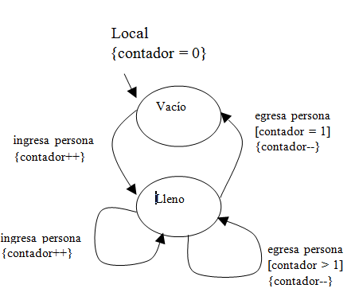
Ejemplo: Uso de condiciones, variables y acciones.
Un local de ropa puede estar vacío o lleno según la cantidad de personas que hay en su interior. Inicialmente está vacío, pero luego de ingresar la primer persona esta lleno. A partir de ahí, la gente puede ingresar o salir. Cuando sale el último, vuelve a estar vacío.
Todas las variables se deben definir de antemano:
contador : [0, 99999999] (por simplicidad, permitiremos decir N . Sin embargo, debemos resaltar que esto no es del todo correcto: el dominio debe tener un número finito de valores).

Slide 8
MEF Temporizadas
Muchas veces los disparadores de los eventos que provocan los cambios de estado de las máquinas son iniciados por el paso del tiempo.
Por ej. el cambio de luz de los semáforos
Un rociador automático de césped que se enciende y riega cada 2 horas por 10 minutos.
En todos estos casos la decisión de que ocurran los eventos es disparada por el tiempo. Para poder representar este funcionamiento utilizando MEFs se hace necesario extenderlas agregando un componente extra denominado “timer”.
Declaración:
nombreTimer: timer. En -unidad de tiempo-. (por ej. segundos).
Las únicas operaciones permitidas por el timer es “resetearlo” (es decir colocar su cuenta en 0) y chequear su valor (es decir, ver el tiempo transcurrido desde su último “reset”). Una vez que el timer es “reseteado” empieza a contar el tiempo transcurrido hacia adelante, y eso es todo lo que sabe hacer

Slide 9
Ejemplo: MEF temporizadas
Descripción: inicialmente un rociador esta apagado y empieza la cuenta regresiva de t , pasan 120 minutos entonces el rociador empieza a funcionar durante 10 minutos, una vez que transcurren 10 minutos se cierra el grifo y vuelve a iniciar la cuenta regresiva.

Slide 10
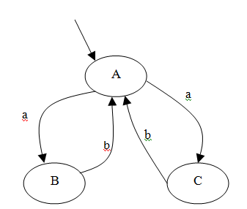
No Determinismo
Si dado un estado y dado un evento, existe más de una transición válida (cuya condición, si existe, se satisface), hacia distintos estados, se asumirá un comportamiento no determinístico: es decir, cualquiera de los estados posibles podrá ser alcanzado, sin orden alguno.

Slide 11
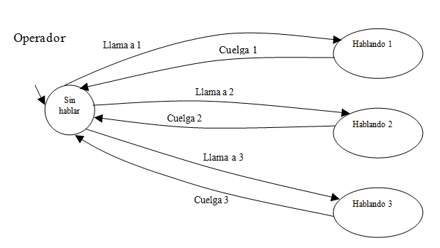
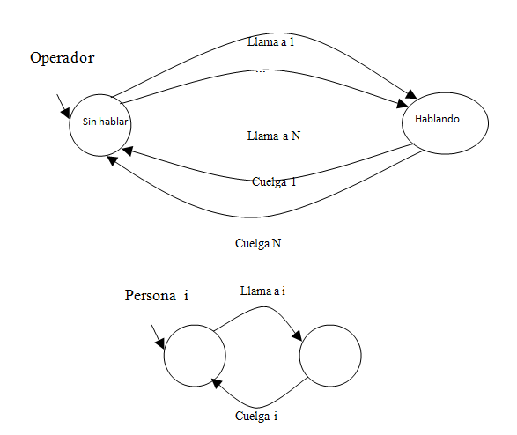
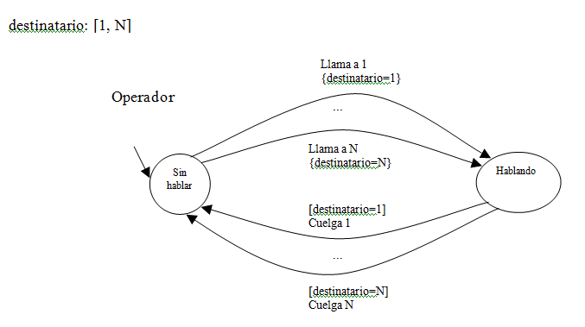
Abusos de Notación
Existen ocasiones que explotar los estados, se forma una especie de abanico, en estos casos se dice que hay un abuso de notación, esto se puede evitar si se diseñan MEF más optimas.
Ver ejemplos.
Sin hablar
Hablando

Slide 12
Ejemplo: Planta Quimica

Slide 13
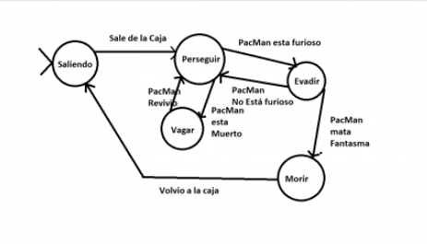
Ejemplo: Pacman
Esta MEF plasma los estados del fantasma rojo del PACMAN.

Slide 14
Ejemplo: Máquina de peluches

Slide 15
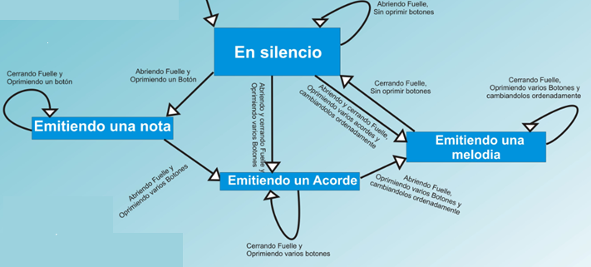
Ejemplo: Funcionamiento Acordeón

Slide 16
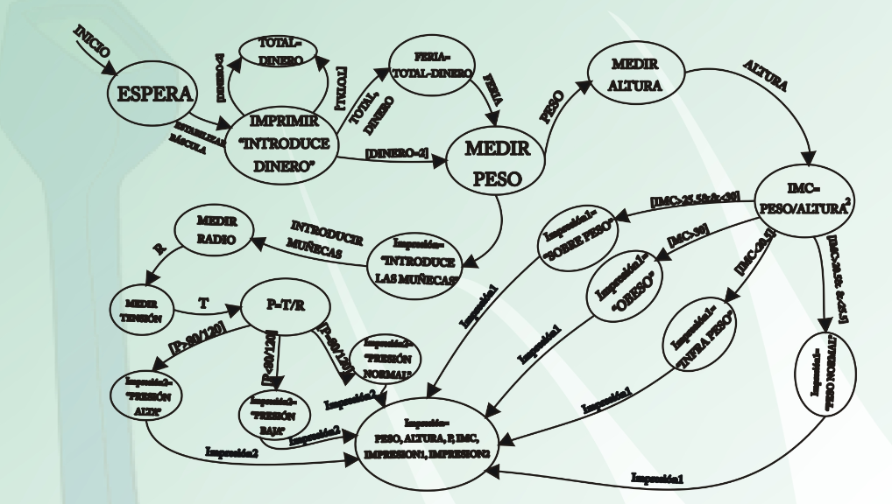
Ejemplo: Báscula

Slide 17
Ejemplo: Movie Rental

Slide 18
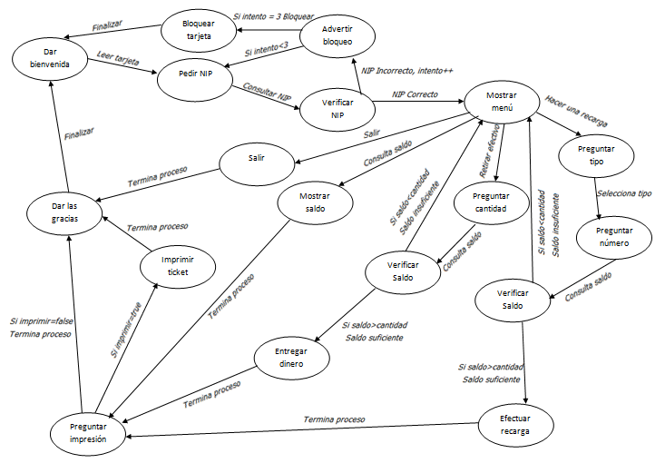
Ejemplo: Cajero, Retirar Saldo

